Slide 1
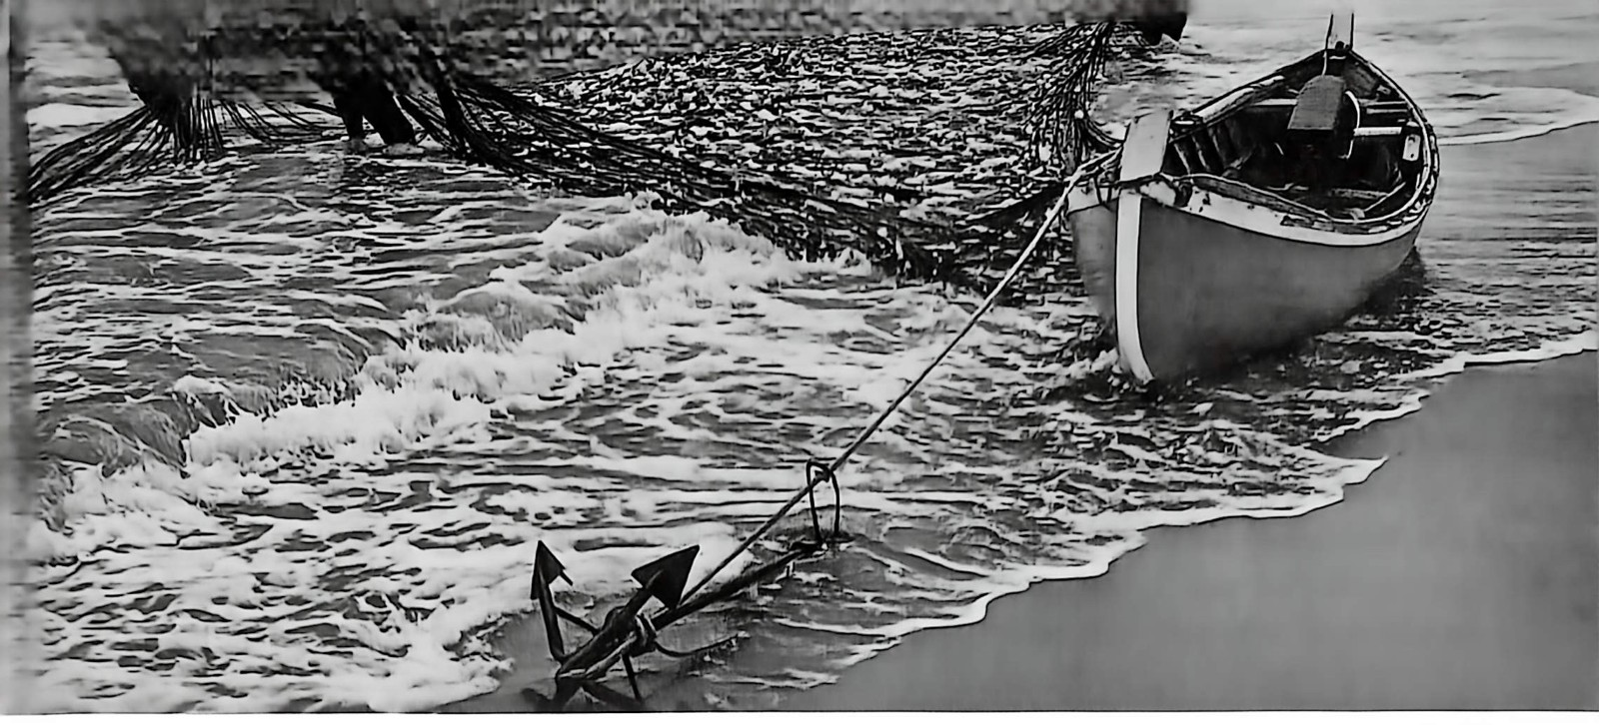
Wilayah Tempat Tinggalku
Yuk belajar membaca peta dengan seru!
SD Taimanu | Kelas 4
Kelompok Mahasiswa Teknik Informatika
Mari belajar sambil bermain!
Notes:
Sapa anak dengan hangat. Minta mereka melihat gambar dari atas. Tanya apa saja yang mereka lihat, lalu beri semangat sebelum mulai.

Slide 2
TUJUAN BELAJAR
Hari ini aku bisa...
Aku bisa menyebut jenis-jenis peta.
Aku bisa membaca skala pada peta.
Aku bisa membaca legenda dan inset.
Aku bisa mengenali simbol dan arah mata angin.
Notes:
Bacakan tujuan dengan suara semangat. Minta semua anak mengulanginya bersama-sama.

Slide 3
Peta itu apa, ya?
Peta adalah gambar wilayah yang dilihat dari atas.
Peta dibuat lebih kecil dari wilayah aslinya.
Jadi banyak tempat bisa kita lihat sekaligus.
Tanya: Kalau dilihat dari atas, sekolah kita seperti apa?
Notes:
Tekankan kata 'dari atas' dan 'diperkecil'. Ajak anak melihat halaman sekolah dari atas, lalu gambar denah kelas.

Slide 4
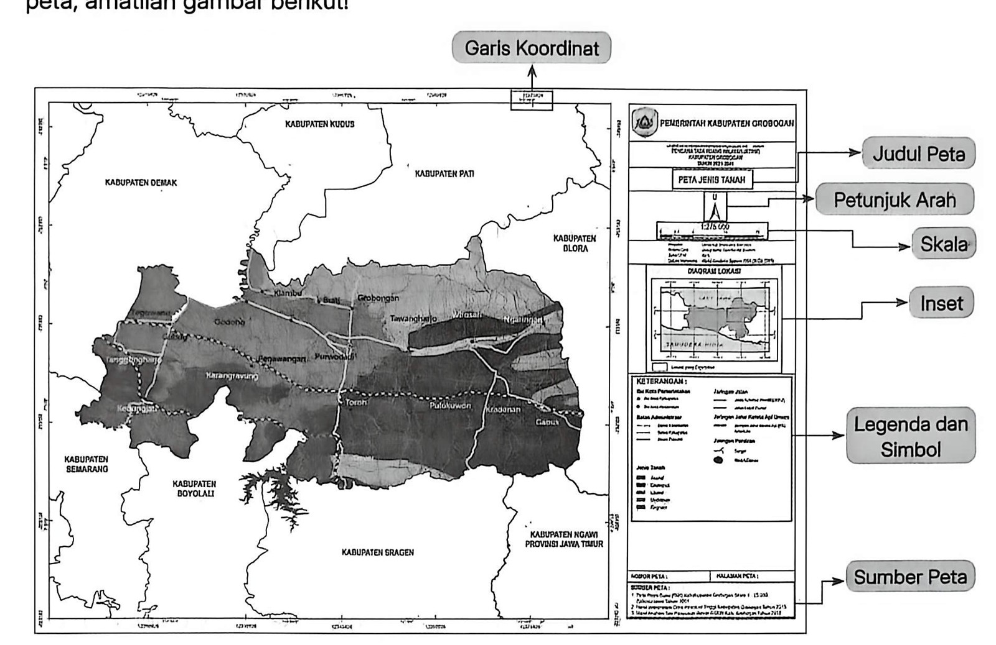
Peta umum
Peta umum menunjukkan banyak hal dalam satu wilayah.
Contohnya peta dunia, peta topografi, dan peta korografi.
Jalan, sungai, kota, dan gunung ada semua.
Tanya: Coba sebutkan apa saja yang kamu lihat di peta ini?
Notes:
Sebutkan bahwa peta umum memuat jalan, sungai, kota, dan gunung sekaligus. Tunjuk satu contoh di layar.

Slide 5
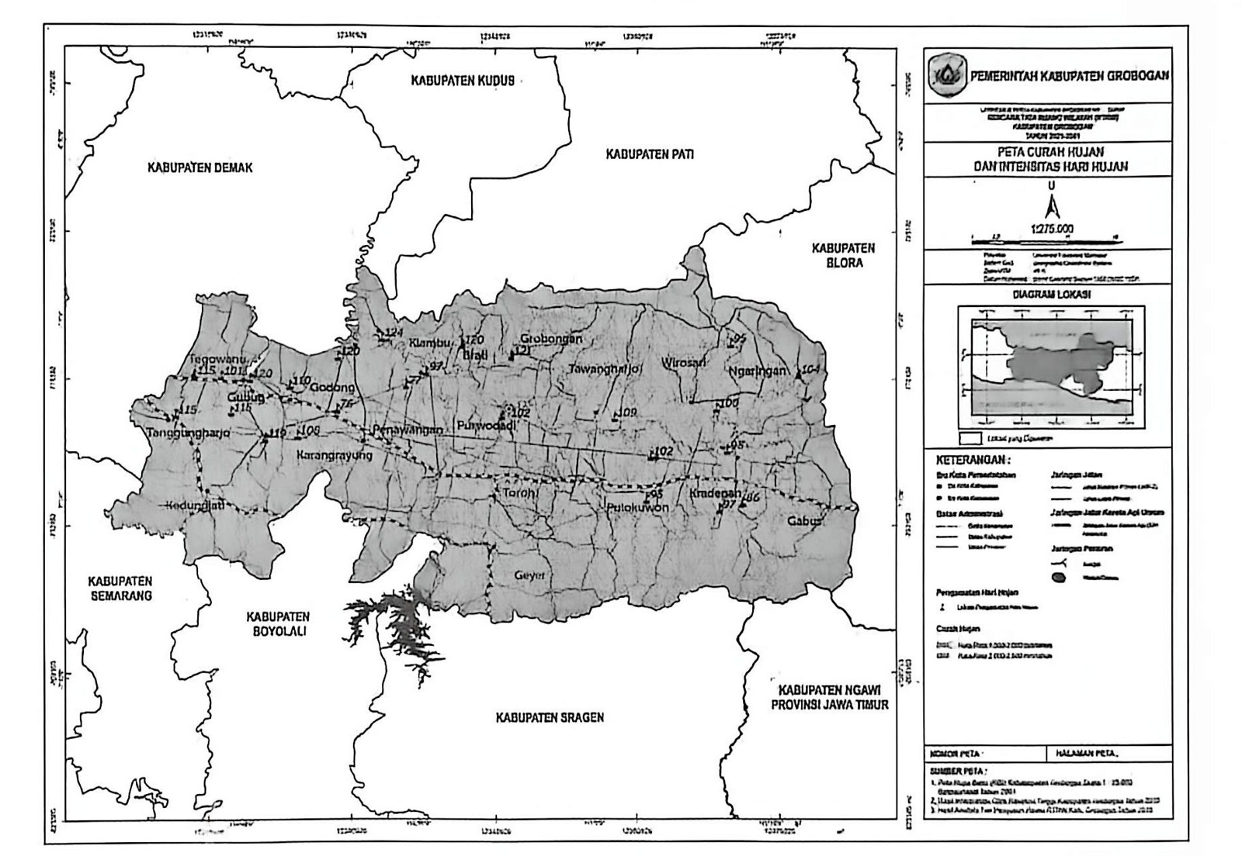
Peta tematik
Peta tematik menunjukkan satu hal saja.
Contohnya peta curah hujan.
Peta ini menunjukkan banyak sedikitnya hujan di Kudus.
Tanya: Warna gelap di peta ini artinya apa, ya?
Notes:
Jelaskan curah hujan = banyaknya hujan. Tunjuk warna pada peta dan tanya warna apa yang paling gelap.

Slide 6
KOMPONEN PETA
Peta menurut skalanya
Peta kadaster
Peta skala besar
Peta skala kecil
Sangat detail. Untuk tanah dan rumah.
Untuk wilayah kecil. Gambarnya detail.
Untuk wilayah luas. Gambarnya lebih kecil.
Notes:
Sebut lima jenis skala: kadaster, besar, sedang, kecil, lebih kecil. Cukup tekankan peta kadaster untuk tanah dan rumah, peta skala kecil untuk wilayah luas.

Slide 7
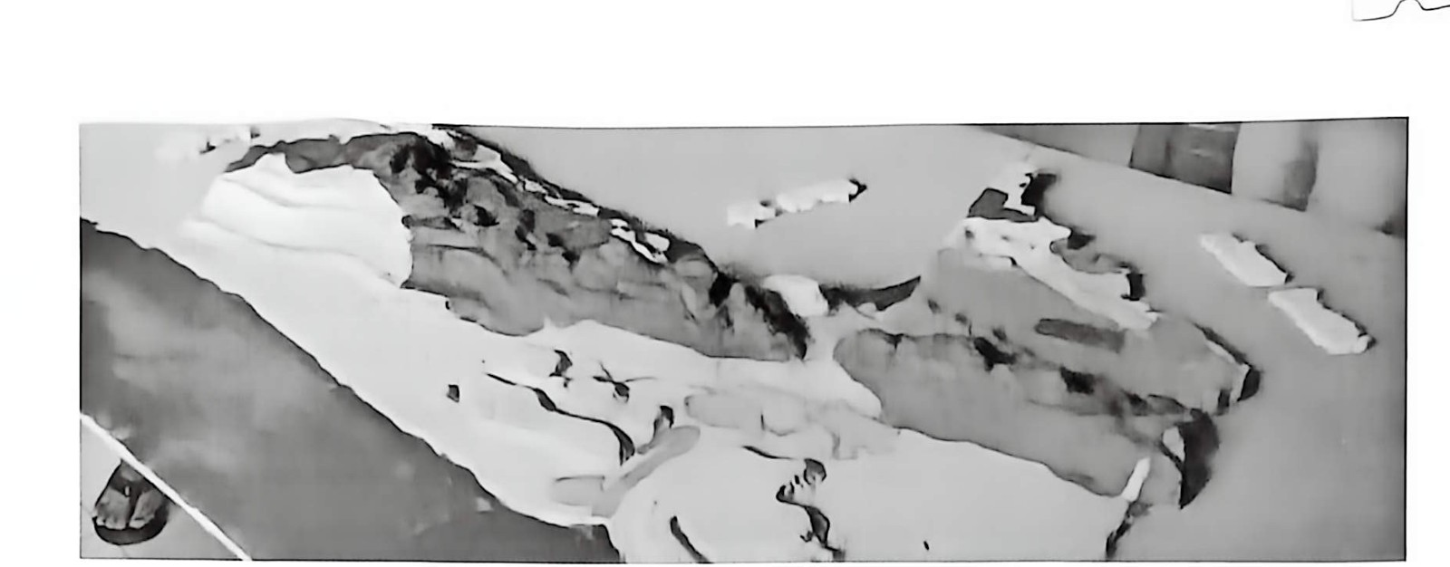
Peta timbul
Peta timbul berbentuk tiga dimensi, jadi bisa diraba.
Peta ini terbuat dari bahan keras.
Kita bisa merasakan bagian tinggi dan rendah.
Tanya: Bagian yang menonjol di peta ini artinya apa?
Notes:
Bandingkan dengan peta kertas yang rata. Minta anak menunjuk bagian tinggi dan rendah.

Slide 8
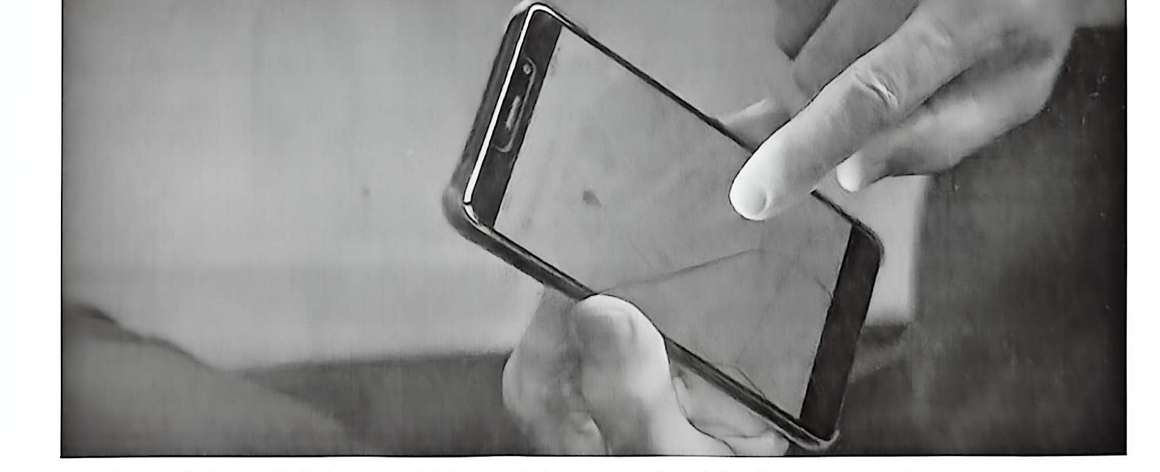
Peta datar dan peta digital
Peta datar digambar di kertas dan bentuknya rata.
Peta digital tampil di layar komputer atau televisi.
Peta digital memudahkan kita menemukan lokasi.
Tanya: Pernahkah kamu melihat peta di ponsel orang tuamu?
Notes:
Jelaskan dua dimensi artinya rata, tidak bisa diraba. Banyak anak sudah melihat peta di ponsel orang tuanya.

Slide 9
Komponen peta
Gambar dari buku IPAS kelas 4, hal. 71
Tanya: Komponen mana yang paling mudah kamu temukan?
Notes:
Tunjuk setiap komponen pada gambar. Sebut satu per satu: judul, skala, legenda, inset, sumber, petunjuk arah.

Slide 10
SKALA
Tiga bentuk skala
Skala kata
Skala angka
Skala garis
Ditulis dengan kata. Contoh: 1 cm = 1 km.
Ditulis dengan angka. Contoh: 1:100.000.
Berupa garis lurus dengan angka.
Notes:
Tunjuk angka 0, 1,5, dan 3 pada garis skala. Ajak anak menghitung jarak dua tempat di peta.

Slide 11
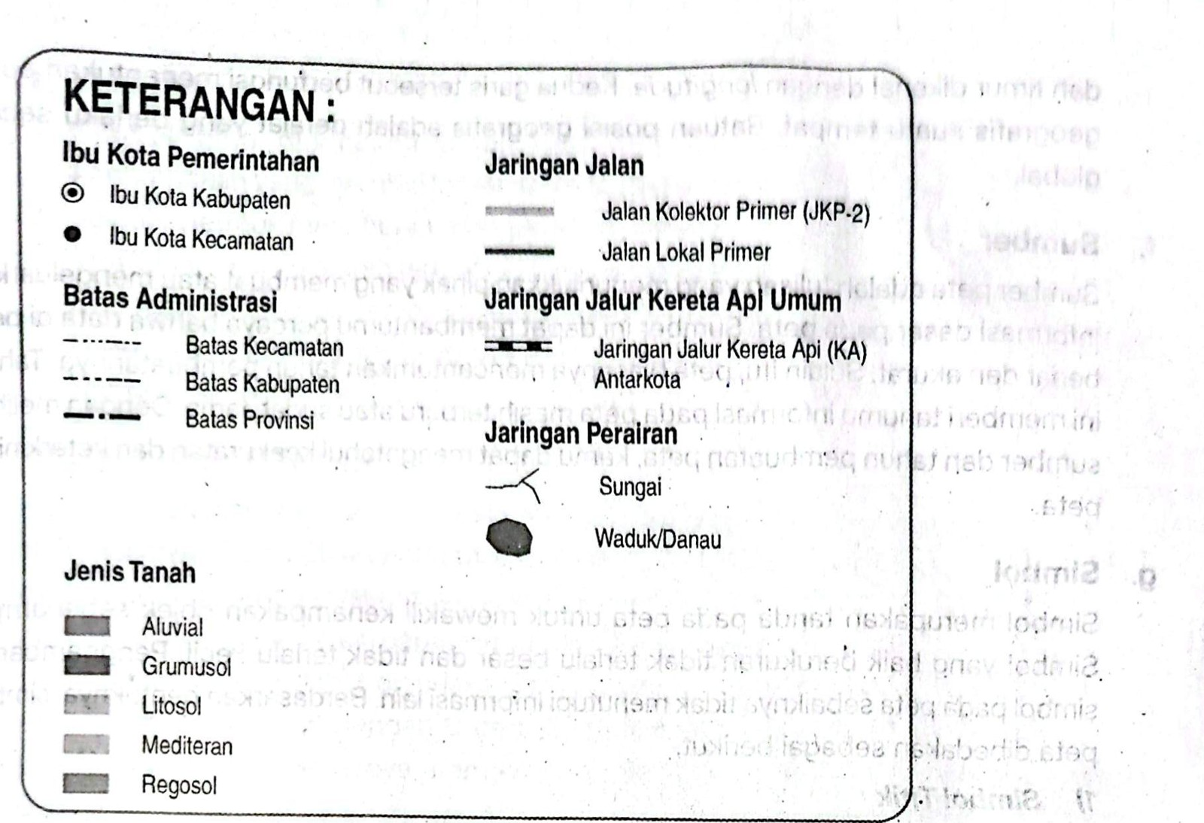
Legenda
Legenda adalah keterangan arti simbol pada peta.
Dengan legenda, kita tahu arti gambar kecil di peta.
Legenda biasanya ada di pojok peta.
Tanya: Simbol apa yang belum kamu mengerti?
Notes:
Pasangkan simbol dengan benda nyata: kotak = kota, garis biru = sungai. Minta anak menebak dulu sebelum dijelaskan.

Slide 12
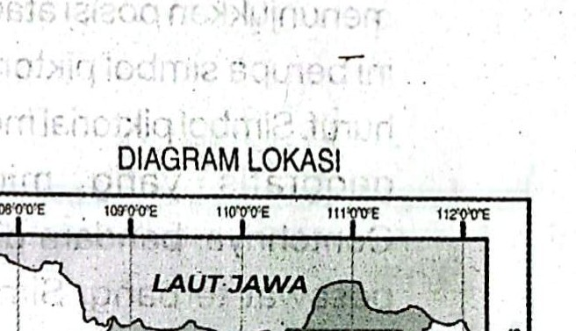
Inset dan garis koordinat
Inset adalah peta kecil di dalam peta.
Inset menunjukkan letak wilayah yang lebih luas.
Garis koordinat adalah garis khayal penunjuk letak.
Tanya: Kenapa peta kecil itu diletakkan di pojok?
Notes:
Tunjukkan garis lintang yang mendatar dan garis bujur yang tegak. Jelaskan keduanya hanya garis khayal.

Slide 13
Sumber peta dan simbol
Sumber peta menunjukkan tahun pembuatan dan penerbit.
Simbol titik untuk kota dan gunung.
Simbol garis untuk sungai dan jalan.
Tanya: Simbol titik dan garis mana yang kamu temukan?
Notes:
Minta anak mencari sumber peta di atlas. Diskusikan kenapa tahun pembuatan peta penting.

Slide 14
Simbol wilayah dan arah
Simbol area menunjukkan wilayah, misalnya danau dan sawah.
Petunjuk arah menunjukkan utara, timur, selatan, barat.
Mata angin membantu kita tahu arah peta.
Tanya: Ke arah mana kelas kita menghadap?
Notes:
Ajak anak menunjukkan arah dengan tangan: utara, timur, selatan, barat.

Slide 15
KEGIATAN BERSAMA
Ayo gambar peta sekolahku!
Gambar kelas, kantin, dan jalan menuju sekolah.
Tambahkan judul peta di bagian atas.
Tambahkan mata angin dan legenda buatanmu.
Ceritakan petamu di depan kelas.
Notes:
Bagi anak jadi kelompok kecil. Beri kertas dan waktu 15 menit. Tempel hasilnya di dinding kelas.

Slide 16
Kita sudah belajar!
Peta umum dan peta tematik.
Peta timbul, peta datar, peta digital.
Skala, legenda, inset, dan simbol.
Mata angin membantu kita tahu arah.
Ayo jaga lingkungan tempat tinggal kita!
Notes:
Ulangi ringkasan bersama anak. Beri tugas kecil: buang sampah di tempatnya dan jaga lingkungan sekolah.

